Slide 1
Радиационно-индуцированные превращения изолированных молекул бензола в матрицах твёрдых инертных газов
Московский государственный университет имени М.В. Ломоносова
_{Химический факультет}
_{Кафедра электрохимии}
Лаборатория химии высоких энергий
Лукьянова М. А.
Дипломная работа
Научный руководитель:
к. х. н., с. н. с. Саночкина Е. В.
_{Москва, 2018}

Slide 2

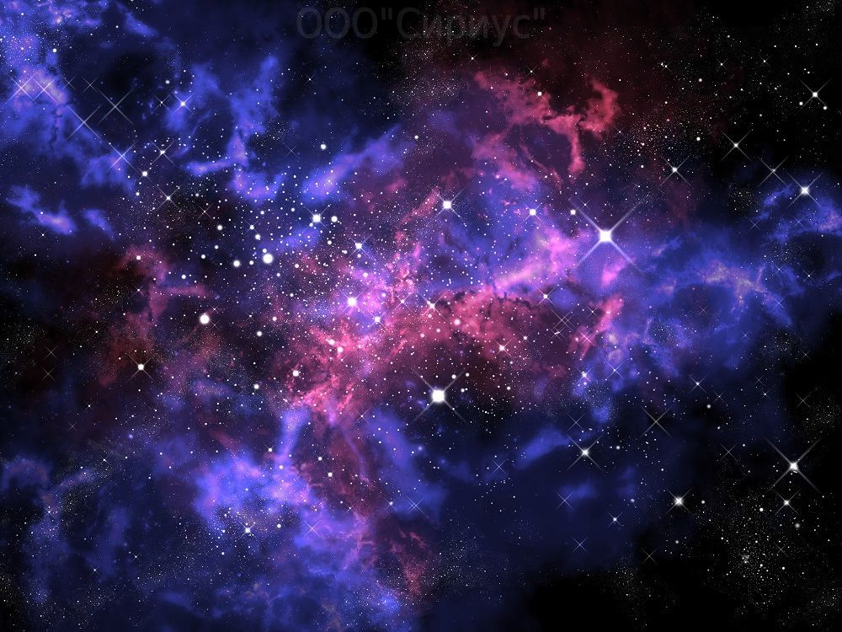
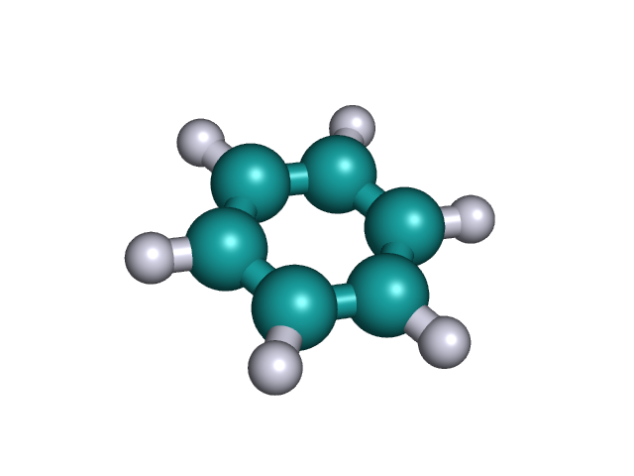


Радиолиз бензола
2

Slide 3
Цели и задачи
определение состава радикальных и молекулярных продуктов радиолиза бензола в матрицах твёрдых благородных газов
установление основных каналов радиационно-химических превращений молекул бензола в матрицах
выявление влияния характеристик инертной матрицы на эффективность и механизм радиолиза бензола
установление влияния изотопозамещения на основные каналы радиационно-химических превращений бензола в условиях матричной изоляции

Slide 4
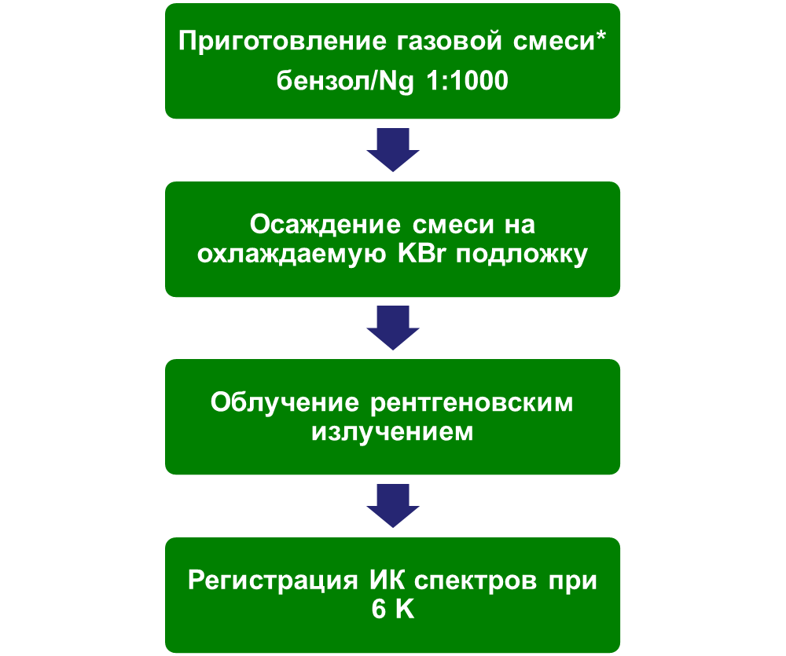
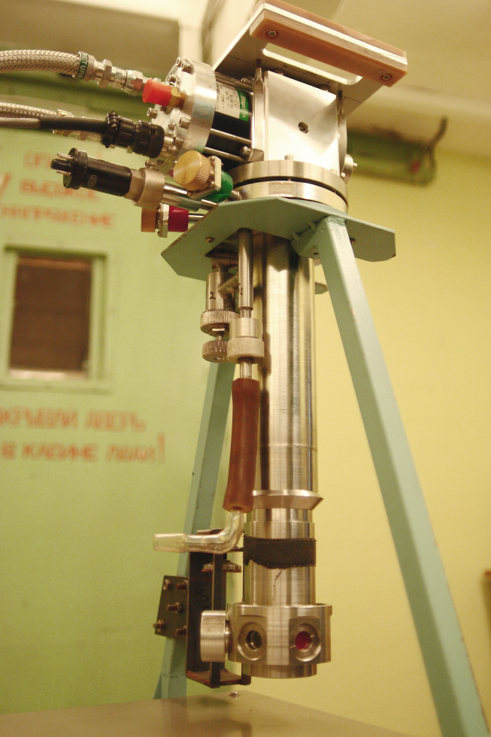
Методика эксперимента
бензол C₆H₆, C₆D₆
Ng: Ar, Kr, Xe
_{* Вед. инж. И.В. Тюльпина}
3

Slide 5
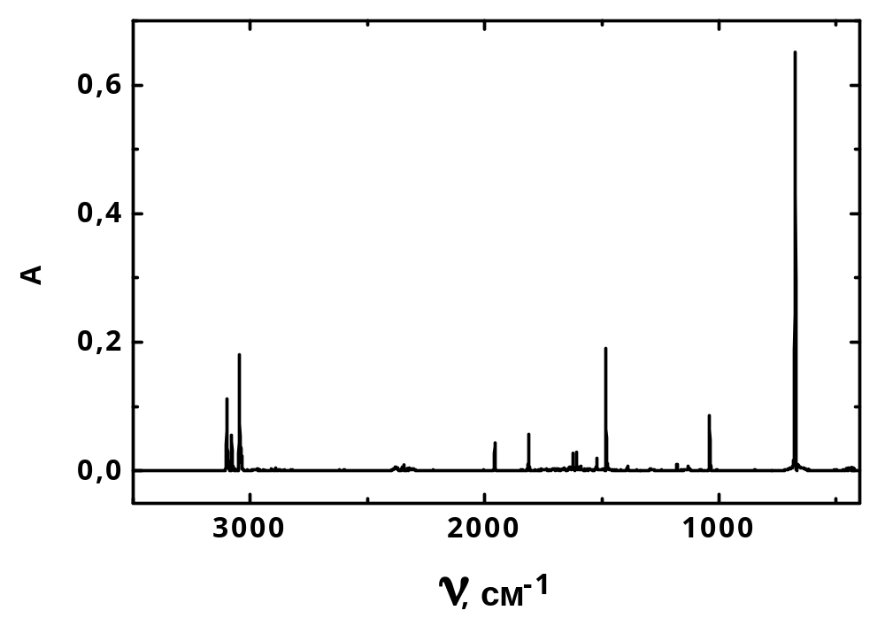
ИК-спектр осаждённого образца
C₆H₆/Ar 1:1000
4

Slide 6
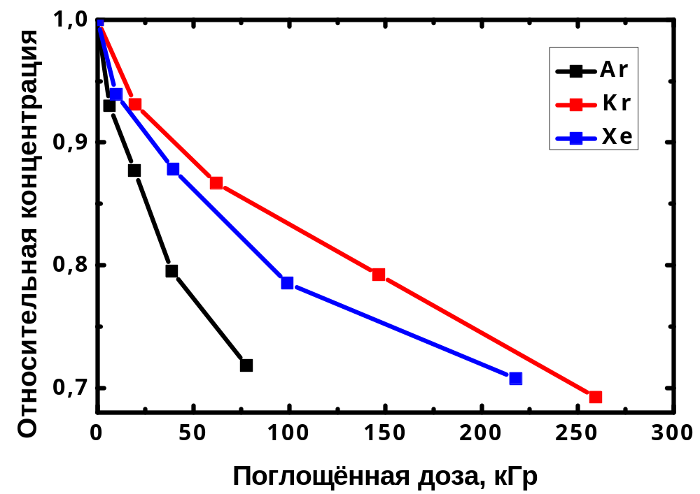
Расходование бензола при радиолизе
Ar G(-C₆H₆) = 2.6 молек. / 100 эВ
Kr G(-C₆H₆) = 0.4 молек. / 100 эВ
Xe G(-C₆H₆) = 0.4 молек. / 100 эВ
5

Slide 7
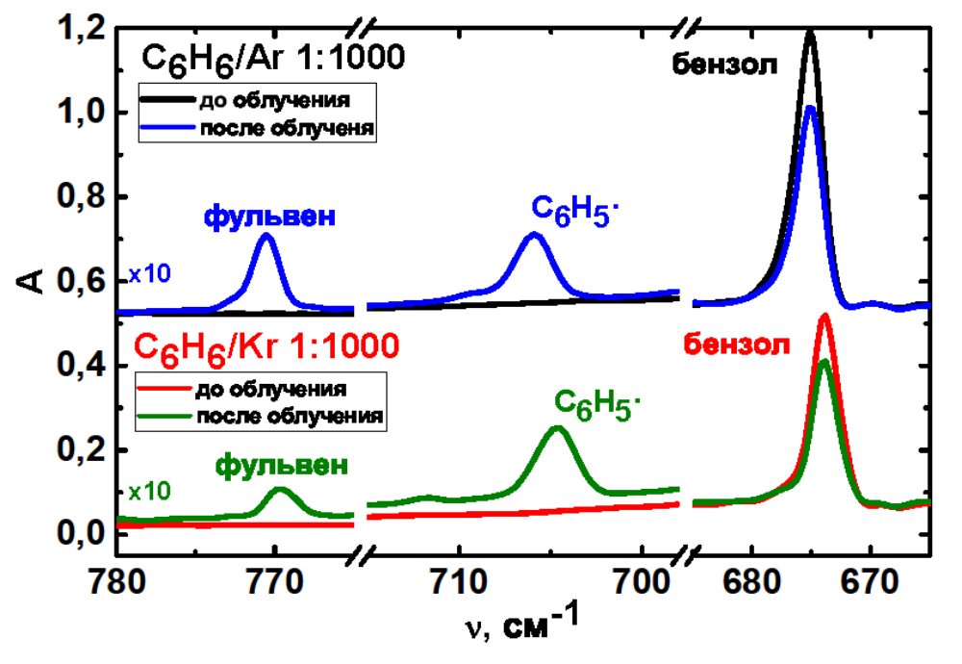
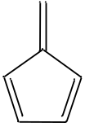
Основные продукты радиолиза
6

Slide 8
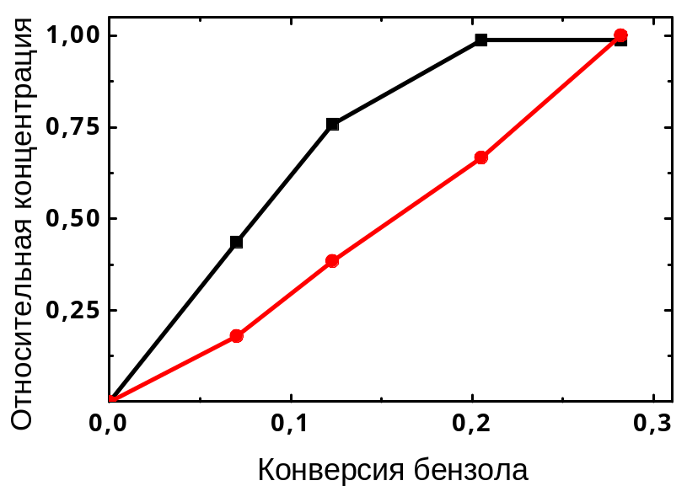
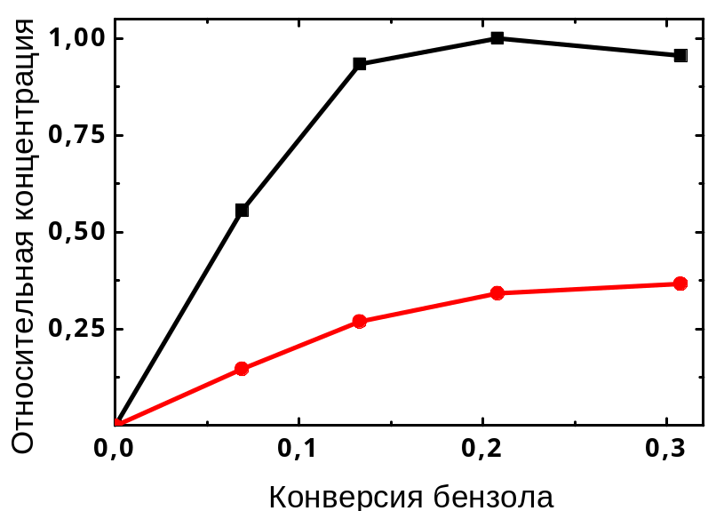
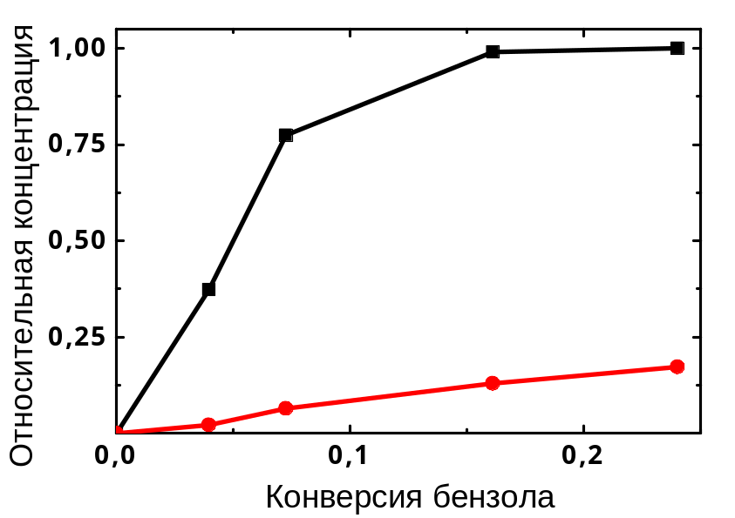
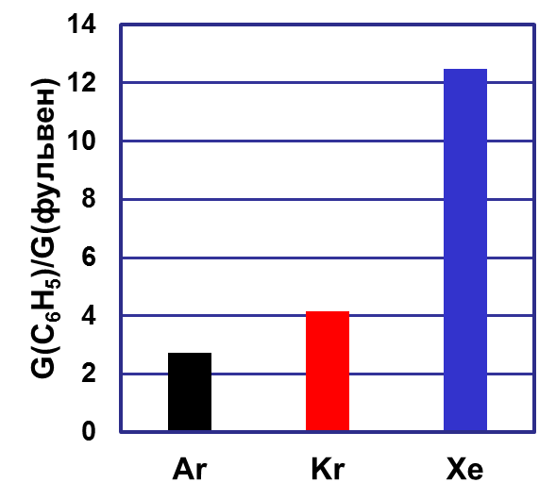
Накопление основных продуктов радиолиза
C₆H₆/Ar 1:1000
C₆H₆/Kr 1:1000
C₆H₆/Xe 1:1000
7

Slide 9
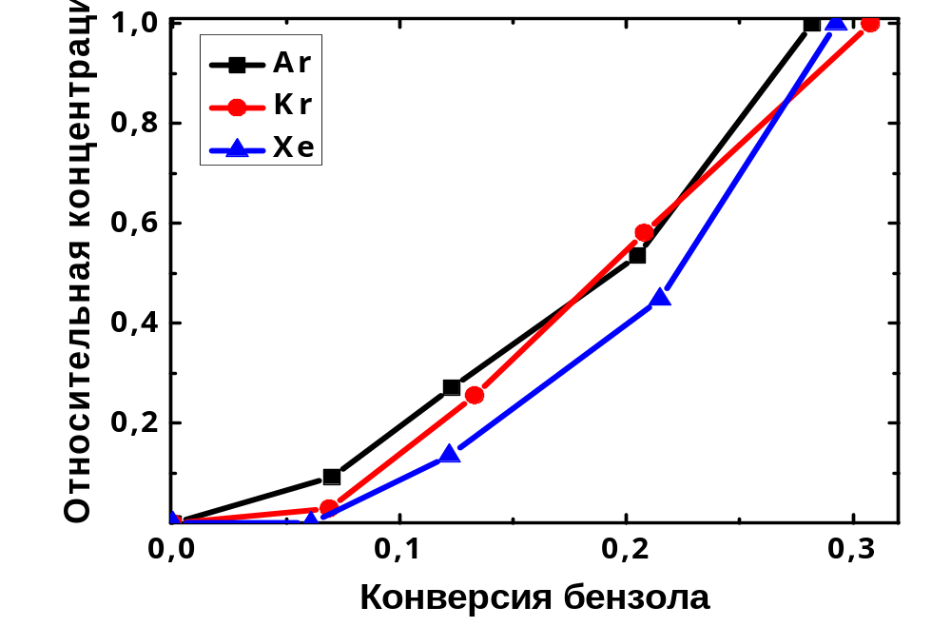
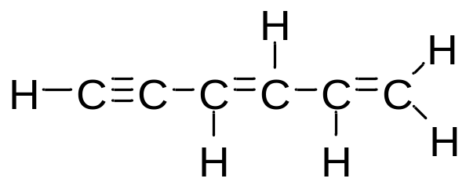
Вторичные продукты радиолиза
8

Slide 10
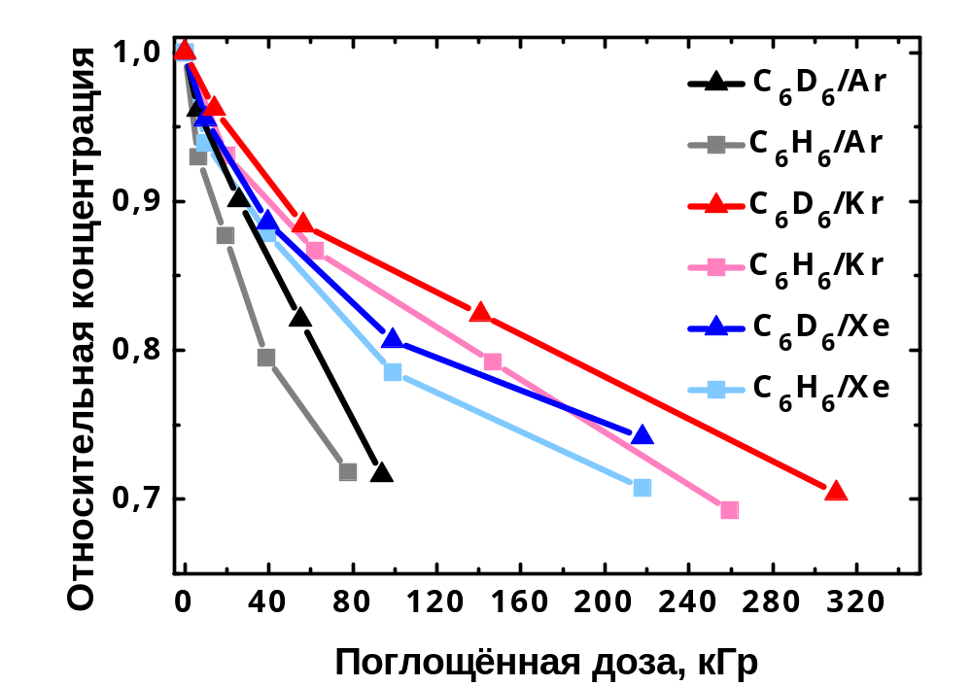
Расходование C₆D₆ при радиолизе
Ar G(-C₆D₆) = 1.5 молек. / 100 эВ
Kr G(-C₆D₆) = 0.3 молек. / 100 эВ
Xe G(-C₆D₆) = 0.3 молек. / 100 эВ

Slide 11
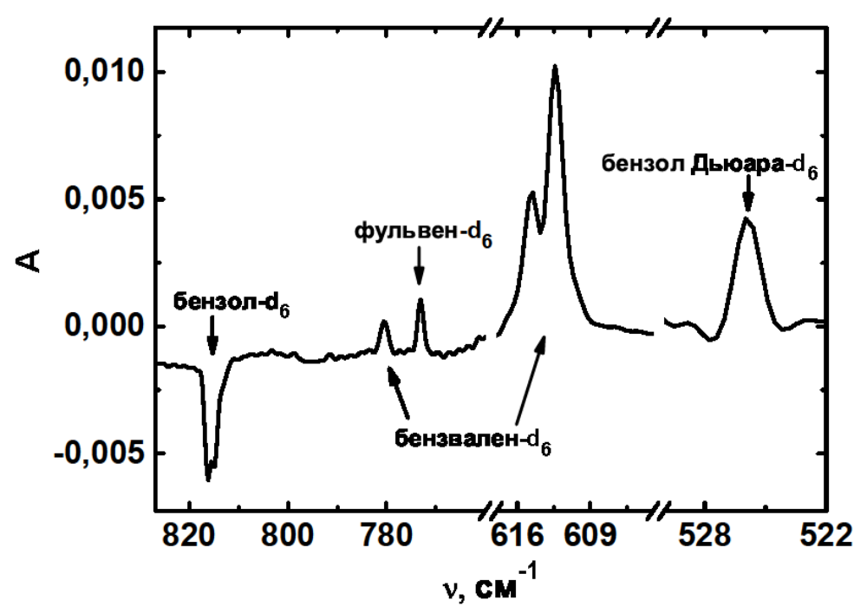
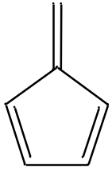


Фотолиз системы C₆D₆/Ar
Фульвен
Бензол Дьюара
Бензвален

Slide 12
Возможный механизм радиолиза
Ng ⇝ Ng^{+·}, e⁻, Ng*
Ng^{+·} + C₆H₆ → C₆H₆^{+·} + Ng
Ng* + C₆H₆ → C₆H₆* + Ng
C₆H₆^{+·} + e⁻ → C₆H₆* (S_{n}, T_{n})
Аргон: G(-C₆H₆) = 2.6 молек./100 эВ (сравнимо с алканами)
C₆H₆* (S₁, S_{n}?) → (+другие изомеры?)
С₆H₆* (T_{n}) → C₆H₅· + H·
фульвен
Ксенон: G(-C6H6) = 0.4 молек./ 100 эВ
C6H6* (S1, Sn?) → фульвен (+другие изомеры?)
C6H6* (S1, Sn?) → C6H6 (S0) + hν, kT (эффективная электронная релаксация вследствие высокой поляризуемости окружения)
C6H6* (S1, Sn?) → C6H6 (Tn) (эффективная ИКК из-за эффекта тяжёлого атома)
С6H6* (Tn) → C6H5· + H·
9

Slide 13
Результаты и выводы
Показано, что бензол и бензол-𝑑₆ эффективно разлагаются в матрицах твёрдых благородных газовпри температуре 6 К. При этом радиационно-химический выход разложения бензола в матрице аргона значительно выше, чем в матрицах криптона и ксенона.
Определён состав основных первичных продуктов радиолиза бензола и бензола-𝑑₆ (фульвен и фенильный радикал) в матрицах благородных газов, предложена схема их образования. Состав продуктов принципиально отличается от состава продуктов, образующихся при фотолизе бензола.
Установлено, что дейтерирование не оказывает существенного влияния на соотношение основных каналов радиолиза бензола. Впервые получены ИК-спектроскопические характеристики дейтерированных изомеров бензола (фульвена-𝑑₆, бензвалена-𝑑₆, бензола Дьюара-𝑑₆).
Показано, что матрица оказывает сильное влияние на соотношение каналов радиолиза изолированных молекул бензола: при переходе от матрицы аргона к матрице ксенона резко увеличивается относительный вклад канала радиационно-индуцированного распада бензола на атом водорода и фенильный радикал.
Зафиксировано образование молекул с открытой цепью (цис- и транс-гексадиен-1,3-ина-5) непосредственно при радиолизе бензола в матрицах твердых инертных газов. Предложены возможные механизмы их образования.
10

